Slide 1

计算机网络
—原理、技术与应用
机械工业出版社 ISBN 978-7-111-44520-3

Slide 2


Slide 3
第1章 计算机网络概述
机械工业出版社
ISBN 978-7-111-44520-3

Slide 4
本章学习内容及要求
了解
  计算机网络技术的形成和历史
  典型的计算机网络
  与计算机网络有关的国际组织和国际标准
  以及计算机网络目前应用和研究的热点问题
掌握
  计算机网络的定义、计算机网络的组成和结构、计算机网络的分类方法、常用的拓扑结构
熟悉
  计算机网络的常用术语

Slide 5
1.1 计算机网络技术的发展历程
1.1.1计算机网络的形成
1.1.2 计算机网络发展的阶段
1.1.3 计算机网络的定义
1.1.4 计算机网络技术的特征
1.1.5 计算机网络在信息时代的作用
1.1.6 计算机网络在中国的发展

Slide 6
1.1.1计算机网络的形成
计算机网络的形成
  计算机网络从20世纪60年代出现
  到20世纪70年代、80年代兴起和发展
  直到20世纪90年代大发展
  进入21世纪以后，计算机网络技术已经成为信息社会的基础设施，深入到人类社会的方方面面
    回顾人类社会通信技术、计算机技术和计算机网络技术发展的历程，以及涉及到的技术
    理解计算机网络技术的形成和发展

Slide 7
1.1.2 计算机网络发展的阶段
按计算机网络的发展历程，可以划分为4个阶段，从联机终端网络到Internet
  联机终端网络
  计算机-计算机网络
  开放的计算机网络体系结构
  Internet（因特网）

Slide 8
计算机网络发展的4个阶段
阶段 | 时间 | 名称 | 特征 | 典型应用
1 | 1950-1960初 | 联机终端网络 | 主机一个，终端多个 | 气象数据传输
2 | 1962-1969 | 计算机-计算机网络 | 主机多个，两级子网，层次协议 | ARPANET
3 | 1974 | 开放的体系结构 | 开放的计算机网络体系结构框架，7层协议 | OSI
4 | 1990 | 因特网（Internet） | 网络的网络，信息社会基础设施，网络普及 | Internet Intranet

Slide 9
计算机网络发展里程碑事件
任何一门技术的出现和不断发展都与两个因素有关：
  一个是社会需求
  另一个是前期技术的成熟和支撑
计算机网络技术的过程中出现了许多可以称为里程碑的技术，例如：
  数据通信技术用于计算机通信
  ARPANET网络建设
  分组交换技术
  开放网络体系结构设计
  网络协议标准化研究
  因特网（Internet）
  IPv6网络技术研究
  无线与移动网络技术

Slide 10
1.1.3 计算机网络的定义
计算机网络是通过传输介质、通信设施和网络通信协议，把分散在不同地点的计算机设备互连起来，实现资源共享和数据传输的系统
在上述计算机网络定义中，涉及到7个知识点：
  ①传输介质；②通信协议；③不同地点；④计算机设备；⑤资源共享；⑥数据传输；⑦系统
  计算机网络的原理和技术围绕这7个知识点展开讨论，对计算机网络的学习就是分析这些知识点的含义，涵盖的内容，涉及到的技术

Slide 11
5个W的计算机网络应用
借助计算机网络，可以实现
  任何人(whoever)在任何时间(whenever)、任何地方(wherever)、都可以和任何另一个人(whoever)通过计算机网络进行通信，可以传递任何信息(whatever)，即可以是多媒体数据信息
这也称为5个W的计算机网络应用
计算机网络无处不在
计算机网络改变了人们学习、工作和生活的方式

Slide 12
什么是通信
通信是从一个地点向另一个地点传递消息。在人类社会的生活活动和生产活动中都离不开消息的传递和交流，通信是人类生存、生产和生活的需要
完成一次通信必须具备3个要素：
  一是通信双方都有通信的愿望；
  二是通信双方之间有用传输介质构成的传输通路；
  三是要有通信双方彼此理解和遵循的通信规则和协议。

Slide 13
计算机网络与分布式计算机系统
分布式计算机系统是建立在计算机网络基础上的
  从网络硬件来看，分布式系统与计算机网络几乎是一样的
但是两者的最主要的区别是在软件上
  表现在分布式操作系统与网络操作系统的设计思想、结构、工作方式和实现功能是不同的

Slide 14
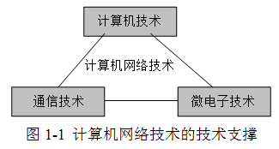
1.1.4 计算机网络技术的特征
三种技术构成三角形支撑，支撑起计算机网络技术
将来计算机网络技术的发展，不是某一种技术的延伸，而是多种网络技术的综合应用

Slide 15
1.1.5 计算机网络在信息时代的作用
可以根据实际需要设计不同的计算机网络
  但计算机网络所提供的功能基本上是相似的
实现数据通信，资源共享
  提供最好的性能价格比，减少重复投资
提供大容量网络存储，提供分布式处理
  实现对网络资源集中管理和分配
提供高可靠性的系统
  衡量计算机网络性能的指标
    时延、吞吐量（带宽）、可靠性、价格
计算机网络是国家信息基础设施(IIS)

Slide 16
计算机网络形成一种新的文化
材料、能源、信息是组成信息社会物质生产活动和精神生产活动的三大重要资源
  对应的是交通运输网、输变电网、信息网（计算机网络）的建设
对一个国家科技文化、经济发展的衡量，不仅要看物资和能源的拥有量，最重要的是
  看其所拥有的信息资源，看其信息传输和信息处理的能力
信息作为产业，导致就业结构的变化
  决定了一个国家在世界经济中的地位

Slide 17
1.1.6 计算机网络在中国的发展
局域网方面的应用
  20世纪80年代开始，随着微型计算机的增多，在中国国内许多单位组建了局域网，多采用以太网技术，即IEEE802.3协议
广域网方面的应用
  最早接入Internet的是中科院高能物理研究所和北京化工大学
  在CSTNET和中科院网络信息中心的基础上成立了中国互连网信息中心CNNIC
CNGI和互联网应用
  2004年12月CNGI-Cernet 2正式开通，成为全球最大的纯IPv6网络
  到2012年中国的Internet用户（上网人数）达到5亿，成为世界第一

Slide 18
1.2 计算机网络的组成和结构
1.2.1 计算机网络的物理结构
1.2.2 计算机网络的拓扑结构
1.2.3 计算机网络的协议体系结构
1.2.4 计算机网络的分类
1.2.5 计算机网络的硬件和软件
1.2.6 计算机网络的性能指标

Slide 19
计算机网络的组成和结构
计算机网络的组成和结构从三个方面进行讨论：
  计算机网络的物理结构
  计算机网络的拓扑结构
  计算机网络的协议体系结构

Slide 20
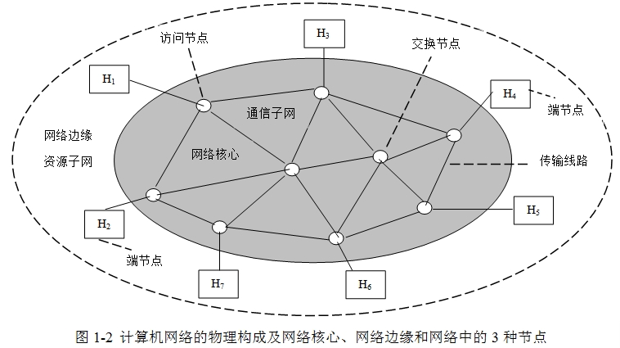
1.2.1 计算机网络的物理结构
计算机网络的物理构成由两级子网组成
  即通信子网和资源子网

Slide 21
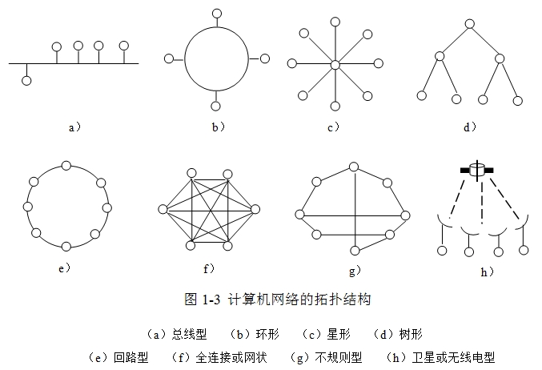
1.2.2 计算机网络的拓扑结构
用拓扑学方法描述计算机网络的连接和构型
  拓扑图中的线条表示连接的通路
  拓扑图中的点表示连接节点

Slide 22
1.2.3 计算机网络协议体系结构
协议是按层次结构设计的，协议层次的集合构成了协议体系结构
网络层次结构包含两个基本内容：
  网络实现的功能分解到若干个层次，每个功能层的功能用同等层协议来实现
  相邻层次之间通过接口交互必要的信息，构成下层为上层提供服务的关系

Slide 23
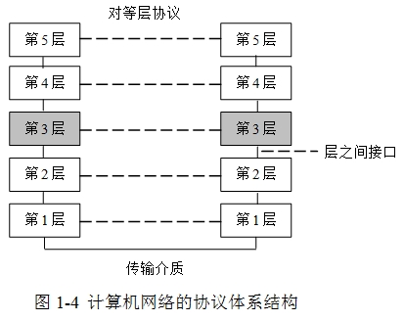
计算机网络协议体系结构图示
协议、层次、层间接口、对等层协议

Slide 24
1.2.4 计算机网络的分类
计算机网络的分类可以依据
  网络组建属性或用途
  网络的拓扑结构
  网络覆盖的地域范围
  信息传输交换方式
  采用的网络协议等

Slide 25
1.2.5 计算机网络的硬件和软件
计算机网络的硬件包括
  计算机设备、网络互连设备、连接设备、传输介质
传输介质用来做信号的通路，分为：
  有线介质
  无线介质
计算机设备有：
  各种计算机、打印机
  网络存储设备
  为信息的发送和接收设备，同时也是信息处理设备
网络连接设备包括：交换机、集线器
网络互连设备用于网络之间的互连，有：
  中继器、桥接器、路由器和协议转换器

Slide 26
计算机网络的软件
计算机网络的软件包括
  网络体系结构、网络操作系统、网络协议软件、网络工具软件、网络编程软件和网络应用软件
    网络体系结构给出计算机网络的层次和协议集合
    网络操作系统用于管理计算机网络的连接和运行
    网络协议软件用来实现网络协议的功能
    网络工具软件用于对网络环境的配置
    网络应用软件是网络环境中解决各种应用问题的软件

Slide 27
1.2.6 计算机网络的性能指标
带宽
  有两种定义
    以赫兹为单位的模拟信道的带宽
    以位每秒为单位的数字信道的带宽
  带宽受物质与能量的物理性质的限制
时延
  指协议包PDU从发送端传输到接收端需要的时间
  总时延由传播、传输、处理、排队和重发时延组成
吞吐量
  指网络传输数据的能力
  带宽规定了吞吐量的上限
  时延带宽乘积，表示网络中可以容纳的数据量
丢包率
  指丢失协议包占所发送协议包的比率
  反映出网络的可靠性

Slide 28
1.3 计算机网络知识的验证方法
1.3.1 学习计算机网络知识常用的验证方法
1.3.2 网络命令行程序
1.3.3 网络协议分析方法

Slide 29
1.3.1 学习计算机网络知识常用的验证方法
网络命令行程序
  利用操作系统支持的网络测试工具，例如ping
网络协议分析工具
  可以对捕获的协议包进行逐层分析
网络仿真和模拟
  是一种利用数学建模和统计分析的方法模拟网络的行为
网络应用编程
  在真实的网络环境开发网络应用软件
生活中的例子
  结合生活知识辅助计算机网络知识的学习

Slide 30
1.3.2 网络命令行程序
进入命令行程序操作界面
设置和查看网络接口工具ipconfig
测试网络连通状态工具ping
查看和设置地址协议解析表项工具arp
查看协议包经过路径工具traceroute
查看网络状态工具netstat
查看和设置路由表的表项工具route
查看域名工具nslookup
应用层协议工具ftp命令
应用层协议工具telnet命令

Slide 31
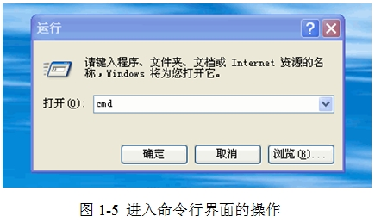
进入命令行界面的操作

Slide 32
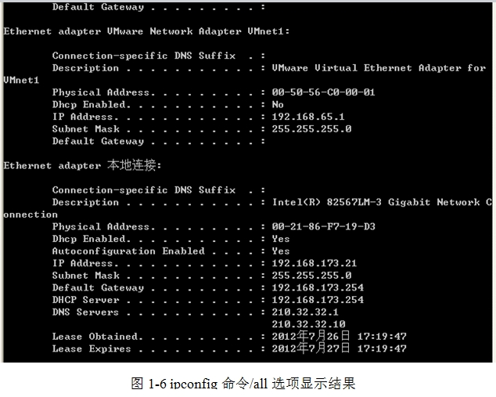
Ipconfig命令行程序图示

Slide 33
1.3.3 网络协议分析方法
网络协议分析系统
Ethereal网络协议分析工具
Ethereal的主界面
HTTP协议的响应报文层次

Slide 34
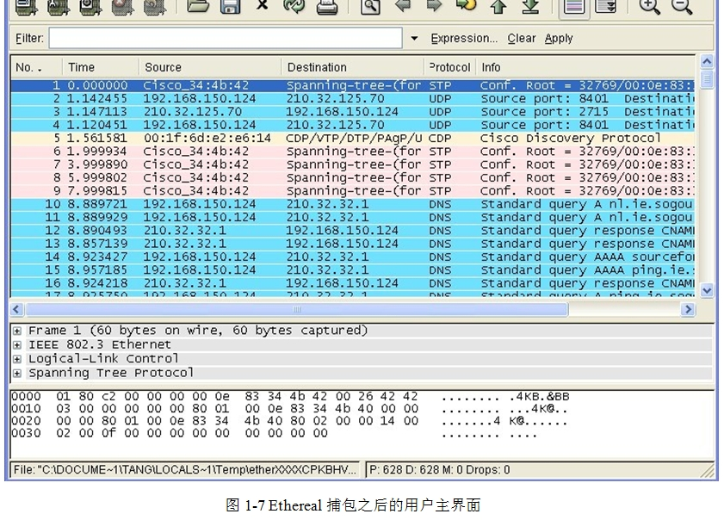
Ethereal协议分析工具图示

Slide 35
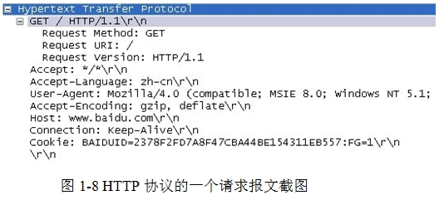
HTTP协议请求报文的分析图示

Slide 36
1.4 与计算机网络有关的技术标准
1.4.1 国际组织与有关的标准
1.4.2 Internet标准及制定组织
1.4.3 RFC文档

Slide 37
1.4.1 国际组织与有关的标准
技术和理论的成熟，以及技术的发展催生出标准
标准可以分为
  事实上的标准
  合法的标准（国际标准）
标准化组织分为两类
  一类是根据国家政府间协议组建的
  另一类是自愿的、非协议的组织
与计算机网络和数据通信标准有关的国际组织有
  ISO、ITU-T（CCITT）、IEEE、ANSI、EIA等

Slide 38
有关的标准组织和技术标准
标准组织 | 技术标准 | 用途
ISO | OSI | 遵循的计算机网络体系结构框架
ITU-T | V系列、I系列建议书 | 数据网络、数据传输
IEEE | IEEE802 | LAN、VLAN、WLAN、MAN
EIA | RS 232-D、EIA586 | 计算机串口通信、双绞线线序排列

Slide 39
国际标准的制定过程
国际标准的制定过程为6个阶段：
  ①提案阶段，给出新工作项目提案文件NP
  ②准备阶段，给出工作草案文件WD
  ③委员会阶段，给出委员会草案文件CD
  ④询问阶段，给出国际标准草案DIS
  ⑤批准阶段，给出最终国际标准草案FDIS
  ⑥出版阶段，给出国际标准编号文件ISO

Slide 40
1.4.2 Internet标准及制定组织
1989年IAB进行重组，研究人员集中到
  因特网研究特别任务组IRTF
    （Internet Research Task Force）
  因特网工程特别任务组IETF
    （Internet Engineering Task Force）
IRTF主要负责与Internet长期发展有关的研究
  涉及到Internet协议、体系结构等
IETF主要解决工程和技术发展问题
  又分为若干工作组，IETF的工作领域涉及到Internet服务、网络管理、路由技术、网络安全、应用程序等

Slide 41
1.4.3 RFC文档
RFC文档是在1969年与ARPANET网络一起出现的，目的是形成Internet网络研究的技术文档系列
任何人都可以提交RFC文档，但是要成为Internet技术标准，是需要经过审核和验证的
RFC文档是获得Internet技术发展状况与动态的主要信息来源之一，RFC系列文档用数字命名
阅读RFC文档时需要注意两个问题：
  一是确定是否为最新的文档
  二是需要注意文档的类别，看是否为正式标准

Slide 42
有关Internet技术标准的网址
Internet体系结构委员会（IAB）：http://www.iab.org
Internet网络信息中心（InterNIC）：http://www.internic.net
Internet工程任务组（IETF）：http://www.ietf.org
Internet研究任务组（IRTF）：http://www.irtf.org
Internet地址分配授权机构（IANA）：http://www.iana.org
Internet协会（ISOC）：http://www.isoc.org
WWW联盟：http://www.w3c.org
RFC编辑组：http://www.rfc-editor.org
国际电信联盟（ITU）：http://www.itu.int
美国国家科学基金会（NSF）：http://www.nsf.gov
美国计算机学会（ACM）：http://www.acm.org
美国电子电气工程师学会（IEEE）：http://www.ieee.org

Slide 43
1.5 小结
计算机网络是通过通信设施、传输介质和通信协议，将分散在不同地点的计算机设备互连起来，实现资源共享、数据传输的系统
计算机网络技术的发展经历了4个阶段：
  联机终端通信网络
  计算机-计算机网络
  开放式标准化网络
  因特网时代
计算机网络的组成和结构从三个方面进行讨论：
  计算机网络的物理构成；计算机网络的拓扑结构；计算机网络的协议体系结构
因特网的技术标准以请求注释RFC文件给出
  因特网体系结构委员会IAB在协议产生前或审核作业中，负责验证RFC文件

Slide 44
三大功能
数据通信，资源共享，协同工作与并行控制（负载均衡）
五大特征
数据通信、资源共享、分组交换、分布控制与管理、层次体系结构
三个角度
大小网，二个子网，体系结构（协议）

